Slide 1
NAVADNA SMREKA
Picea abies

Slide 2
OPIS
Je vedno zeleno, iglasto drevo, visoko do 50 m in doseže premer do 1 m. Smreka je najpomembnejša gozdna drevesna vrsta. Uspeva v srednjih in severnejših predelih Evrope, (do 2000 m). Njeno deblo je zelo ravno, veje pa rastejo skoraj vodoravno. Raste lahko do 500 let. Njen les je vsestransko uporaben v gradbeništvo, papirna industrija, pohištvo, izdelava glasbil. Les je tudi dokaj lahek in mehak in srednje prožen. Smrekovi gozdovi sežejo v Alpah najvišje-do tam, kjer so razmere za rast iglastega gozda še primerne. Rastejo torej do zgornje gozdne meje (1700-1800) metrov). Smrekova drevesa v gorah razpredajo korenine po površju plitvih tal, objemajo skale, prodirajo v skalne razpoke in varujejo tla, da jih nalivi ne izpirajo. Tako ohranjena smreka je življensko okolje tudi za druga živa bitja v gozdovih.

Slide 3
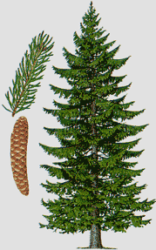
IGLICE
Dolge so do 2,5 cm, široke 1 mm. V prečnem prerezu so rombaste in na poganjkih nameščene spiralasto Če jo napade smrekov lubadar, se iglice počasi posušijo in odpadejo.

Slide 4
DEBLO IN LUBJE
Smreka ima ravno deblo, ki zraste do 50 m visoko in do 1 m v obseg. Smreka ima rdečkastorjavo smolnato lubje, ta je pri starejših drevesih tudi razpokano.

Slide 5
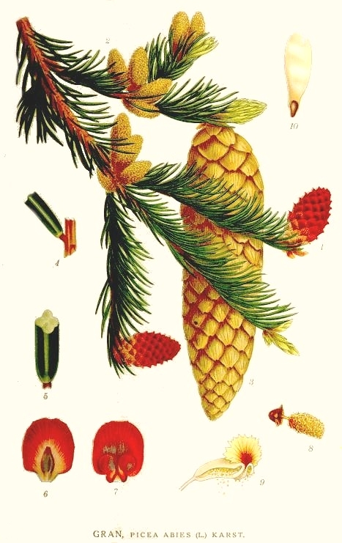
PLOD
Cveti spomladi od aprila do junija. Tako kot pri vseh iglavcih tudi njen cvetni prah raznaša veter, zato jo štejemo med vetrocvetke. V visečih storžih ležijo krilata semena. Storži so sprva zeleni in trdo zbiti. Ko jeseni dozorijo, postanejo rjavkasti in se povesijo navzdol Dolgi so približno 20 cm in debeli okoli 4 cm. V toplih poletnih dneh se luske na storžih razmaknjeno, semena pa raznese veter. Če jih odloži na primerna tla, iz njih zrastejo nova drevesa.

Slide 6
KROŠNJA IN KORENINE
Krošnja je gosta in stočžaste oziroma piramidaste oblike. Korenine se razrastejo le nekaj decimetrov pod zemljo, zato jo močnejši veter ali težak sneg lahko prevrneta ali odlomita. Korenine se razpredejo po velikem območju, zato varujejo tla pred izpiranjem.

Slide 7
UPORABNOST SMREKE
Cvetličarji cenijo njene poganjke, plodove,
uporabijo tudi celo rastlino kot osamelec, v skupinskih nasaditvah, za žive meje itd.
Uporabimo jo za pletenje venčkov in vencev, v aranžmajih, nasadkih in bonsajih,
tudi kot božično drevo

Slide 8
ŠKODLJIVCI
Smreko najbolj ogroža lubadar .Odrasel smrekov lubadar je okoli pol centimetra dolg rdečkast do črno-rjav hrošček. Živi v lubju smrek, zelo redko tudi v lubju drugih dreves. Spomladi, ko se otopli, lubadarji rojijo. V gozdu si poiščejo oslabela, bolna, poškodovana in posekana drevesa.Samčki prevrtajo lubje in napravijo v njem majhno votlinico. V njem se parijo s samičkami. Smreka se brani proti lubadarjem tako, da njihove rove zaliva z smolo. Smreki škodi tudi smog in kisli dež.

Slide 9
SGERMOVA SMREKA
Eden najpomembnejših objektov naravne dediščine v Ribnici na Pohorju je Sgermova smreka iz Zgornje Orlice na domačiji Sgerm.
To je veličastna navadna smreka (Picea abies), ki je s 63 m višine najvišje drevo v Sloveniji in vsej Srednji Evropi.
Prvo izmero je že pred dobrimi petnajstimi leti napravil prof. Franjo Sgerm (brat lastnika Rudolfa Sgerma), ki je tudi opozoril na smreko. Natančno izmero pa je leta 1995 opravil dr. Božo Koler.
Ostale pomembnejše dimenzije so:
· premer v prsni višini 108 cm
· prostornina 13,14 m³
· starost med 150 in 250 let

Slide 10
SMREKA NEKOČ
Nekdaj je smreka pri nas rasla le v gorskem svetu. Ker so jo sadili tudi v nižinah, danes raste povsod. Vendar prav v nižinah lahko hitreje propade kot v svojem prvotnem domovanju v gorah. Tukaj je namreč več onesnaženega zraka, bolezni in žuželk (npr. rdeča trohnoba in smrekov lubadar), ki jo prizadenejo. Pogostejša sta tudi žled in težek sneg, ki jo lahko polomita, zaradi njenih plitvih korenin pa tudi prevrneta.

